Slide 1
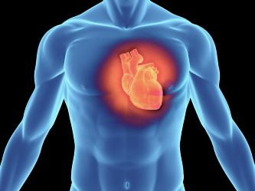
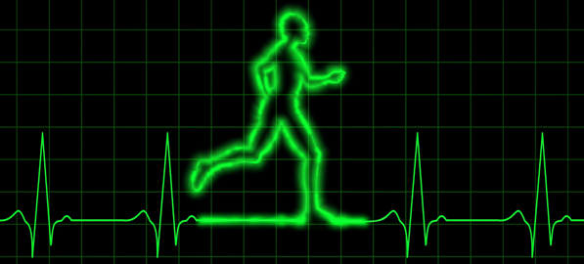
نصيحة شركة تنمية نفط عمان للحفاظ على السلامة
Use this Alert: Discuss in Tool Box Talks and HSE Meetings ➔ Distribute to contractors ➔ Post on HSE Notice Boards ➔ Include in site HSE Induction
التاريخ: 24/4/2013
وفاة أحد السائقين جراء إصابته بسكتة قلبية أثناء السياقة.
ماذا حدث ؟ توفي سائق هندي تابع لشركة التركي جراء إصابته بسكتة قلبية أثناء قيادته لسيارة بيك أب. ولحسن الحظ لم يتعرض أي من الركاب الأربعة الذين كانوا في المركبة لأية أذى حيث لم تكن المركبة سريعة حين خرجت عن السيطرة. الدروس المستفادة من الحادث : الأشخاص فوق الوزن الطبيعي أكثر عرضة للإصابة بالسكتات القلبية. ارتفاع ضغط الدم تحذير لك من جسدك. لا تتغافل عنه. توقف عن التدخين وتعاطي المواد المسكرة لما لها من ضرر على صحتك. اسعى للحصول على وزن مثالي وحافظ على صحتك النفسية. غير نمط حياتك وحافظ على لياقتك. اطلب استشارة الطبيب عند تغيير نمط حياتك.
حافظ على صحتك فالصحة تاج فوق رؤوس الأصحاء
Contact: MSE54 for further information or visit the HSE Website Learning No 15 22/07/2013

Slide 2
الدروس الإدارية المستفادة
التاريخ: 24/4/2013
وفاة أحد السائقين جراء إصابته بسكتة قلبية أثناء السياقة.
هل يخضع جميع الموظفين للفحوصات الطبية ؟ هل تقومون بتدريب المسعفين على الطريقة الصحيحة لإنعاش قلب رئوي واستخدام جهاز إنعاش القلب ؟ هل الإجراءات المتبعة في حالات الطوارئ واضحة ومفهمومة ؟ هل لديكم طاقم طبي كاف في جميع الحقول ؟ هل تقومون بتنظيم حملات صحية بشكل دوري ؟ هل تراقبون حالة الموظفين الصحية بانتظام ؟ هل يلتقي طاقمكم الطبي سنويا لتبادل أفضل الممارسات الصحية ؟

